Slide 1

长江之歌

Slide 2
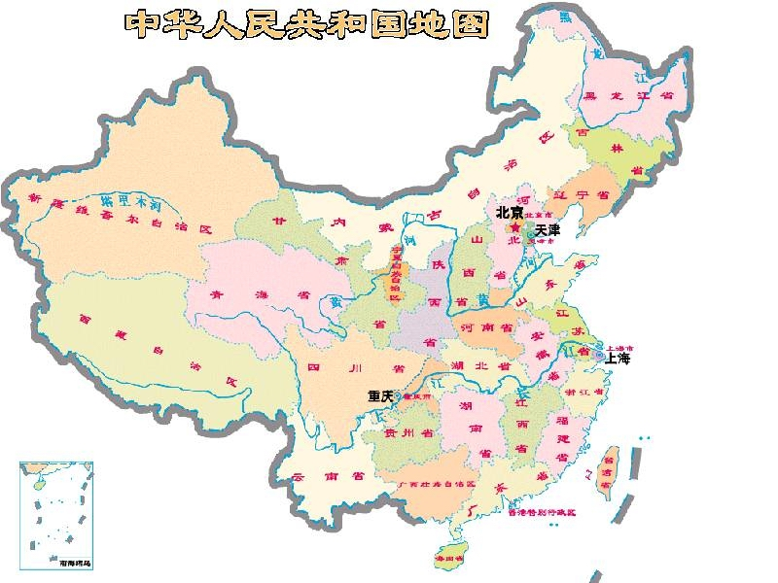

Slide 3
长江是中国第一大河，干流全长6397公里（以沱沱河为源）。流域总面积一百八十余万平方公里，年平均入海水量约九千六百余亿立方米。面积180余万平方公里（不包括淮河流域）,约占全国土地总面积的1/5。年均入海水量达1万亿立方米，居世界第3位。古时简称江，六朝以后才有大江和长江之称。
长江流经西藏、四川、重庆、云南、湖北、湖南、江西、安徽、江苏等省市区，在上海市注入东海。有雅砻江、岷江、沱江、嘉陵江、乌江、湘江、汉江、赣江、青弋江和黄浦江等支流。在江苏省镇江市同京杭大运河相交。

Slide 4

长江之歌

Slide 5

PPT模板下载：www.1ppt.com/moban/ 行业PPT模板：www.1ppt.com/hangye/
节日PPT模板：www.1ppt.com/jieri/ PPT素材下载：www.1ppt.com/sucai/
PPT背景图片：www.1ppt.com/beijing/ PPT图表下载：www.1ppt.com/tubiao/
优秀PPT下载：www.1ppt.com/xiazai/ PPT教程： www.1ppt.com/powerpoint/
Word教程： www.1ppt.com/word/ Excel教程：www.1ppt.com/excel/
资料下载：www.1ppt.com/ziliao/ PPT课件下载：www.1ppt.com/kejian/
范文下载：www.1ppt.com/fanwen/ 试卷下载：www.1ppt.com/shiti/
教案下载：www.1ppt.com/jiaoan/

Slide 6
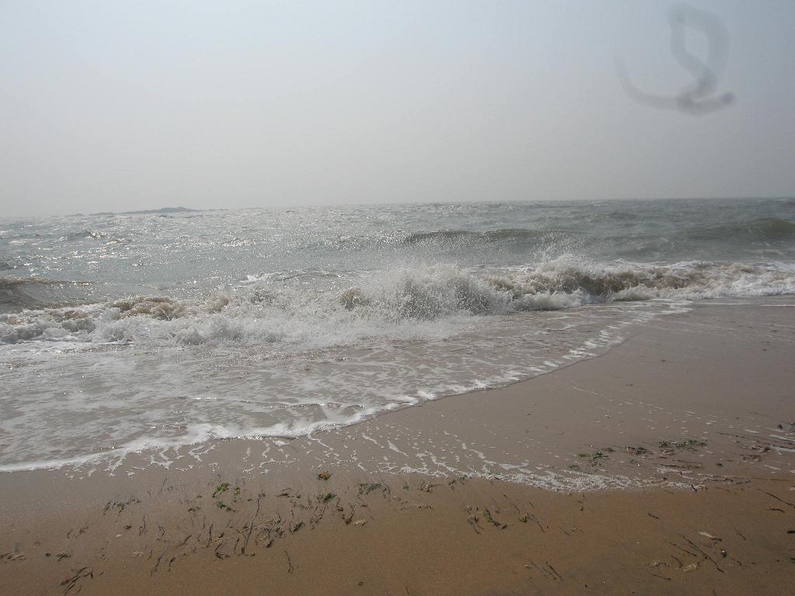

Slide 7


Slide 8




Slide 9
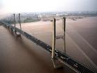
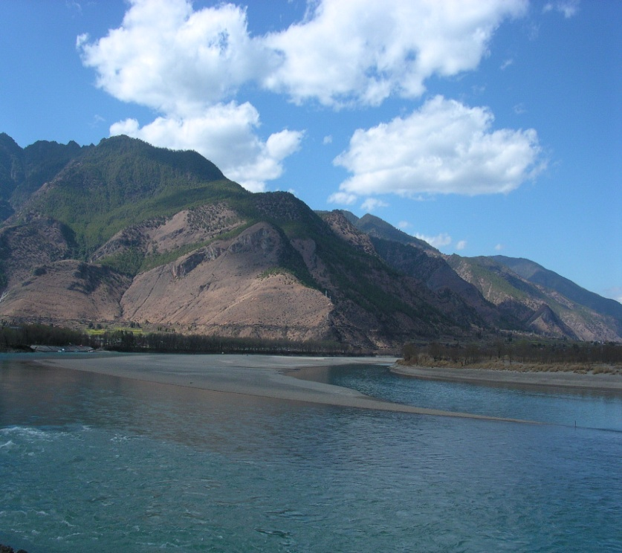
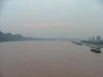

Slide 10


Slide 11
长江之歌

